Slide 1
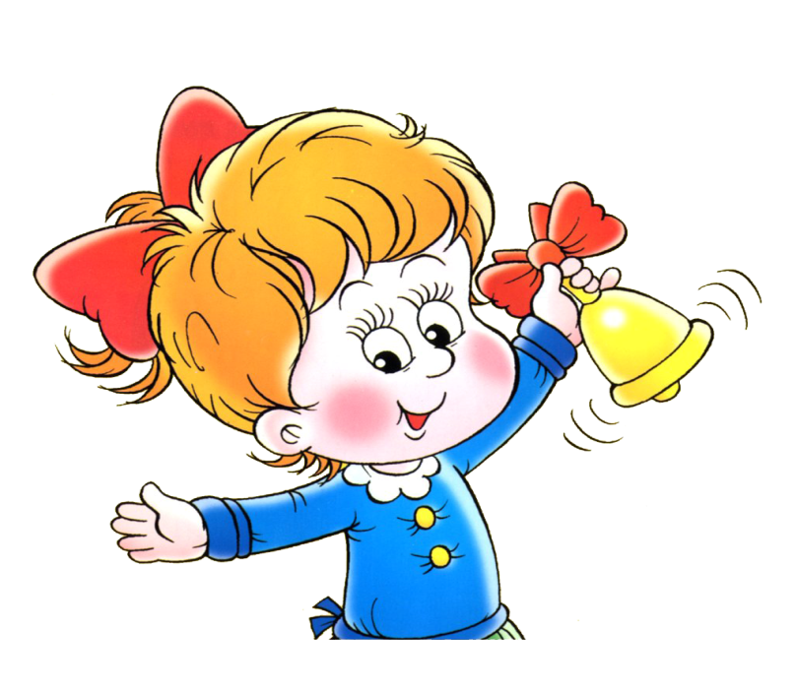
Проект «По дороге в школу»
Преемственность в работе учителей-логопедов
С.Г. Петровой
МБОУ СОШ № 33 и
М.А. Михайловой
МБДОУ ЦРР ДС № 58

Slide 2
Преемственность
Преемственность с позиции школы – это опора на те знания, навыки и умения, которые имеются у ребенка, пройденное осмысливается на более высоком уровне
Преемственность с точки зрения детского сада – это ориентация на требования школы, формирование тех знаний, умений и навыков, которые необходимы для дальнейшего обучения в школе

Slide 3
Преемственность – условие непрерывного образования ребенка
определение общих и специфических целей образования на данных ступенях, построение содержательной единой линии
связь и согласованность каждого компонента методической системы образования

Slide 4
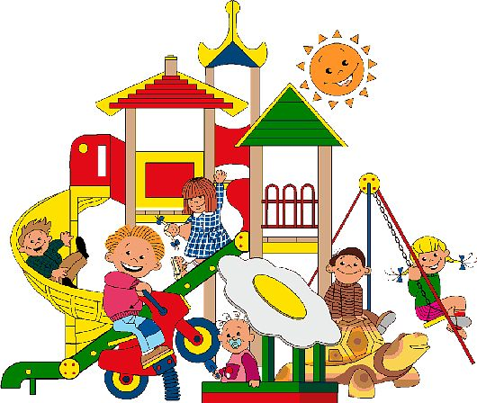
Готовность детей с нарушением речи к обучению в школе
80 - 90 % отклонения физического здоровья
18 - 20 % имеют пограничные (негрубые) нарушения психического здоровья,
одним из которых
являются дети с
речевой патологией

Slide 5
Цель единой системы преемственности
Непрерывное, целостное и систематичное создание комплекса условий, обеспечивающих формирование речевой готовности ребенка к школе. Реализация единой линии развития ребенка на этапах дошкольного и начального образования

Slide 6
Общая цель непрерывного логопедического воздействия
Развитие, сохранение и поддержка речевой индивидуальности ребенка по максимальному развитию его возможностей, устранению имеющихся у него речевых нарушений и профилактике вторичных нарушений

Slide 7
План работы по осуществлению преемственности в работе учителей – логопедов
Составление координационного плана совместной работы учителей – логопедов
Целеполагание и постановка задач на данный учебный год
Выбор действенных педагогических технологий обучения и успешного сопровождения детей с речевыми нарушениями
Осуществление планирования коррекционного воздействия с целью успешного усвоения учебного материала детьми с речевыми нарушениями

Slide 8
Принципы отбора содержания непрерывного коррекционного воздействия
Принцип развития
Принцип системного подхода
Принцип целостности
Принцип содержания образования

Slide 9
Формы и методы взаимодействия учителей – логопедов
участие в педсоветах по преемственности в рамках программы «Адаптация»
обследование выпускников логопедических групп
ознакомление с анамнезом, индивидуальным образовательным маршрутом и речевой картой детей с речевыми нарушениями
обсуждение основных направлений коррекционной работы с выпускниками

Slide 10
Формы и методы взаимодействия учителей – логопедов
проведение «Круглого стола» для педагогов дошкольного учреждения и школы
индивидуальное и групповое консультирование родителей
взаимопосещение логопедических занятий
проведение Турнира «По дороге в школу»
выступление на родительском собрании для родителей будущих первоклассников

Slide 11
Прогнозируемый результат совместной работы учителей - логопедов
Прогноз уровня усвоения учебного материала по результатам диагностики, составление плана сопровождения детей с речевыми нарушениями
Возможность отслеживания результатов обучения с целью совершенствования коррекционной работы
Мягкое прохождение периода адаптации детей с речевыми нарушениями.
Успешное завершение работы по коррекционным (логопедическим) программам

Slide 12
круглый стол
По дороге в школу
Проводят учителя-логопеды
высшей квалификационной категории:
М.А. Михайлова, С.Г. Петрова
МБОУ СОШ № 33
МБДОУ ЦРР ДС № 58 «Жемчужинка»

Slide 13
Цель - повышение психолого-педагогической компетентности педагогов ДОУ в вопросе подготовки старших дошкольников к обучению грамоте

Slide 14
Организационный момент

Slide 15
Практико-теоретическая работа
Тетрадь для выполнения практических заданий
“Цветок» функции, обеспечивающие процессы письма, чтения

Slide 16
Основа формирования навыков чтения и письма
«… на основе достаточно высокого уровня сформированности речевых и неречевых функций»
«… при дальнейшем формировании грамматического строя речи детям наиболее трудно усвоить: …»
«… согласование прилагательных и существительных в роде числе, падеже …»

Slide 17
Нарушение чтения (дислексия), письма (дисграфия)
«…ошибки стойкие и без специального коррекционного обучения …»
«…приоритетным считают речевое развитие, а на приёмы по профилактике оптических, моторных форм нарушения чтения и письма не обращают достаточного внимания.»

Slide 18
ПЕРЕМЕНА!

Slide 19
Профилактика нарушения чтения и письма
«… развитие способностей к концентрации, распределению и переключению внимания …»
«… с речевым развитием, необходимым для овладения грамотой, развивают …»

Slide 20
Рефлексия
Педагоги школы
Педагоги ДОУ

Slide 21
Турнир «По дороге в школу»
Ведущие
учитель-логопед высшей квалификационной категории МБДОУ ЦРР ДС № 58 М.А. Михайлова,
учитель-логопед высшей квалификационной категорией МБОУ СОШ № 33 С.Г. Петрова

Slide 22
Цель - выявление уровня подготовки детей подготовительных к школе групп к обучению грамоте
Задачи
систематизировать представления детей о предложении, слове, слоге, звуках, буквах;
воспитывать способность детей взаимодействовать друг с другом, рефлексировать; вызвать эмоционально-положительный настрой к обучению в школе;
развивать речь детей, языковой анализ и синтез, произвольное внимание и память, пространственно-временные представления

Slide 23
На турнире участники и приглашённые
Учителя, логопеды школ и ДОУ, педагоги ДОУ, родители
Дети, родители

Slide 24
Компетентное жюри

Slide 25
Приветствие команд

Slide 26
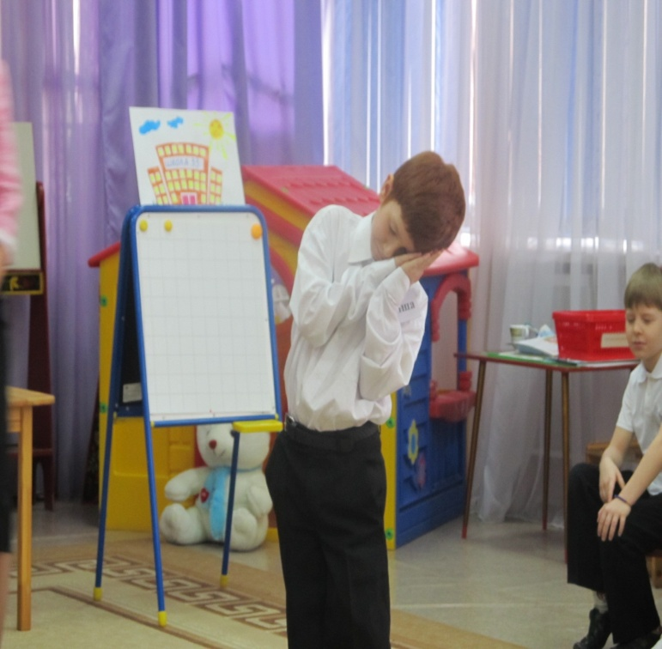
Игры «Будьте внимательными» «Лови-передавай, день недели называй», «Загадки»

Slide 27
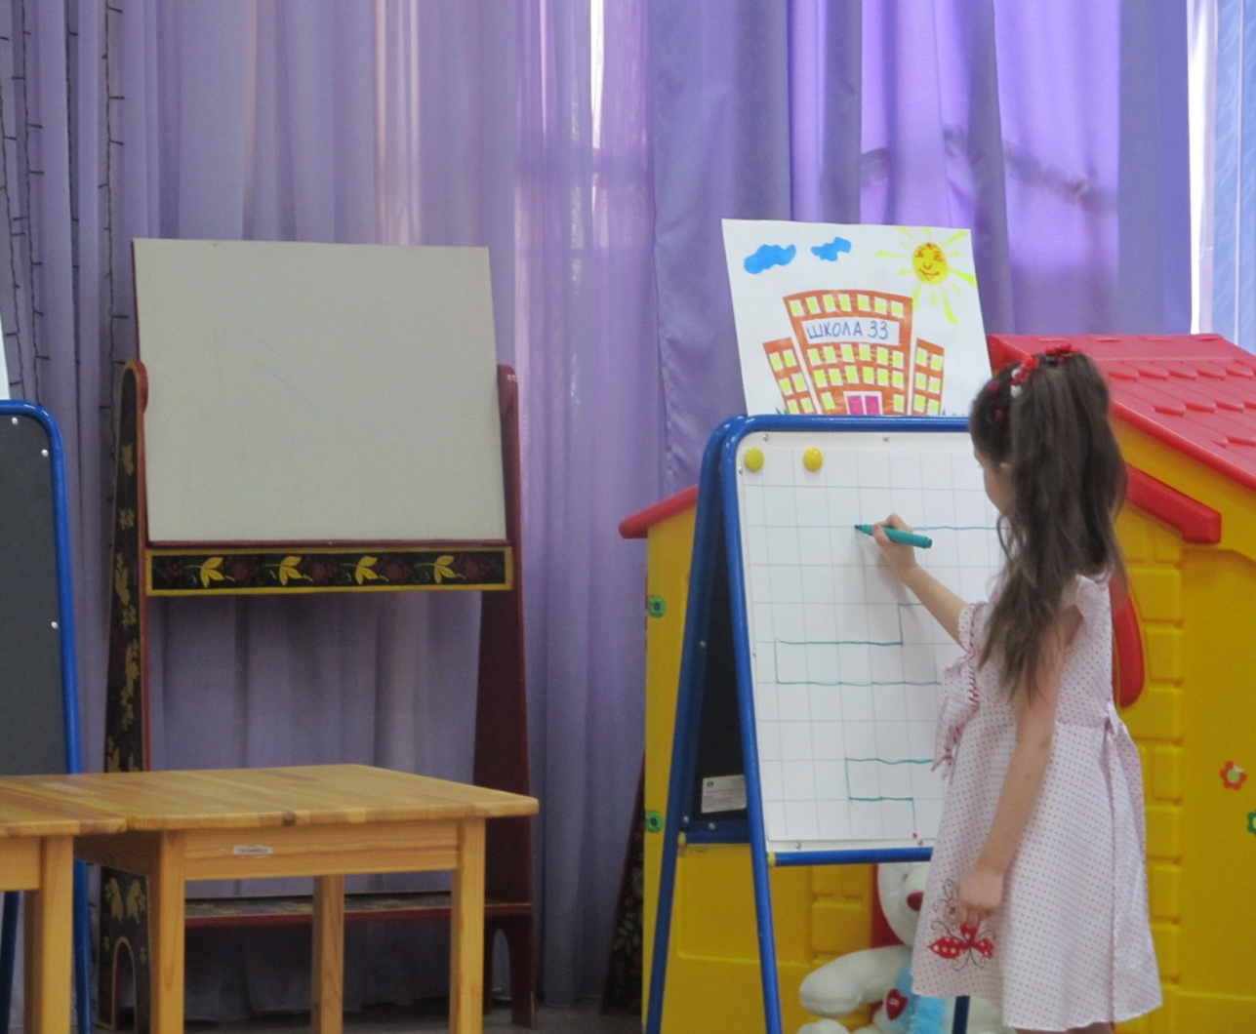
Игра «Лабиринт»

Slide 28
Игра «Составь предложение»
- Для чего нам нужна речь?
- Из чего состоит наша речь?
- Что такое предложение?
- Какие правила написания предложения вы знаете?
- Чем на письме заканчивается предложение?
- Какие знаки могут стоять в конце предложения, кроме точки?

Slide 29
Игра «Глухой телефон»
Ведущие шепчут на ухо первому ребёнку каждой команды слово «библиотека»
- Что такое библиотека?
Поднимите руку те дети, кто подружились с книгой.
- Что нужно знать для того, чтобы читать книги?
- Чем буквы отличаются от звуков?
- Из чего состоит слово?
- Какие бывают звуки?
- Какие бывают согласные звуки?

Slide 30
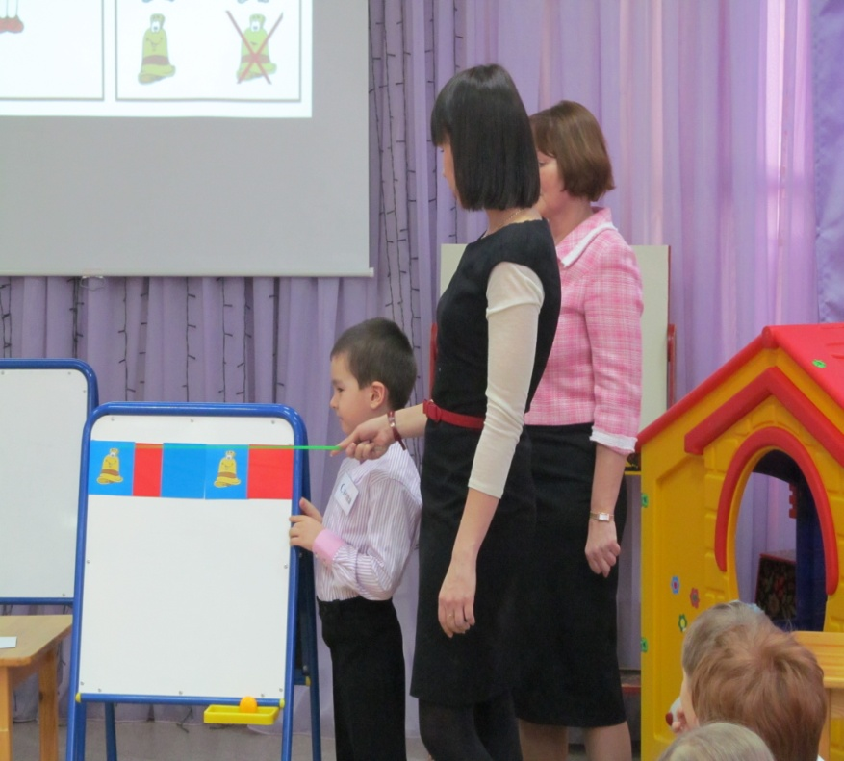
Игра «Составь звуковую схему слова»

Slide 31
Игра «Подбери слово»
Капитаны команд достают из ранца конверты с заданием. Дети и родители должны подобрать как можно больше слов к предложенной схеме.

Slide 32
Игра «Что изменилось?»
- Рассмотрите и запомните, как одет участник…. Через 2 минуты вы должны сказать, что изменилось в его внешности.

Slide 33
Кроссворд
Ведущий загадывает детям загадки, дети заполняют кроссворд.
Вопросы для кроссворда "Загадки про школу"

Slide 34
Домашнее задание - ребусы
Каждая команда предлагает сопернику разгадать ребус.

Slide 35
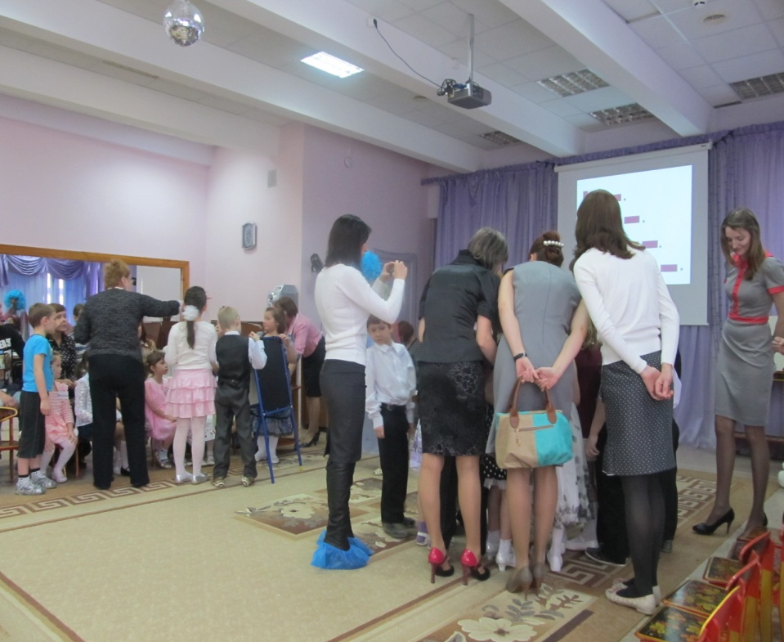
Итоги Жюри сообщает оценки после каждого задания Члены жюри дают оценку игры каждой команды Ведущие вручают победителям турнира дипломы

Slide 36
СПАСИБО ЗА ВНИМАНИЕ !
Скажи мне – и я забуду,
учи меня – и я могу запомнить,
вовлекай меня – и я научусь.
Бенджамин Франклин

